Slide 1

DUYGU ANALİZİ
WORDCLOUD PROJESİ
İrem ÇALMAZ
25.08.2021

Slide 2
OUTLINE
1-PROJE TANITIM
2-VERİ ÇEKMEK
3-VERİ ÖNİŞLEMELERİ
4-MAKİNE ÖĞRENMESİ
5-WORDCLOUD
5-ANALİZLER
6-KARŞILAŞILAN SORUNLAR
7-REFERANSLAR

Slide 3
PROJE TANITIMI
Bu projede, son 2 yılda VESTEL şirketi ile alakalı sosyal medyada yazılan yorumları kullanarak bir sentimental analysis (duygu analizi) gerçekleştirdim. Makine öğrenimi modeli oluşturarak girilen verilerin olumlu,olumsuz veya nötr oluşuna göre sınıflandırılmasını sağlattım.

Slide 4
Uygulanan işlemler
Pythonda text classification model oluşturmak için yapılanlar sırasıyla:
Datayı çekme
Text Preprocessig (Veri Önişleme)
Metinleri sayılara dönüştürme
Training ve Test setleri
Training Text Classification Model ve veri testi
Model sonuçları ve modelin kaydedilmesi (pickle kütüphanesi)

Slide 5



VERİ ÇEKME
Kullanılan Sosyal Medya Platformları

Slide 6
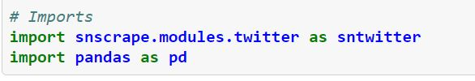
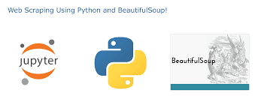

Veri Nasıl Toplandı ?

Slide 7
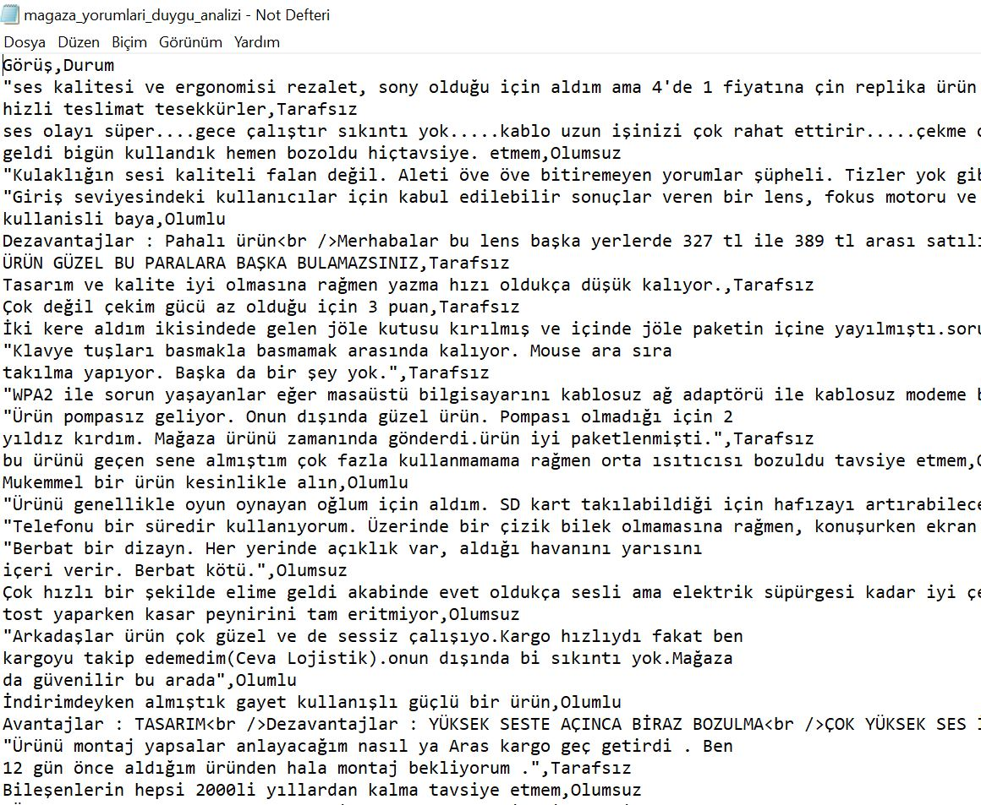
Eğitim için kullanılan Hazır dataset
11437 tane train için dataset toplandı.
CSV dosyası “Kaggle” sitesinden temin edildi.

Slide 8
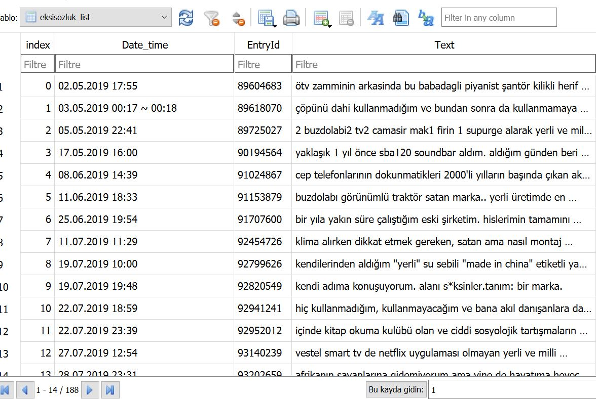
Database içindeki verilerin görüntüsü

Slide 9
Verilerin temizlenmesi
Hastagleri ve usernameleri kaldırma ⇒ “@”,”#”
Noktalama işaretlerini ve fazladan boşlukları kaldırma
Özel karakterleri, URL kaldırma
Kelimeleri köklerine dönüştürme (Stemmer kullanma)

Slide 10
Bag of words Model
Converting Text to Numbers- Metinleri sayılara dönüştürme işlemi
Makinelerin anlaması için metinleri sayılara, vektörlere dönüştürme
TFIDF modeli kullanıldı. BOW TFIDF e çevrildi. İşleme devam edildi.
TFIDF ile modeli oluşturmak modelin doğruluğunun 0.65- 0.70 e çıkmasını sağladı.
Notes:
Different approaches exist to convert text into the corresponding numerical form. The Bag of Words Model and the Word Embedding Model are two of the most commonly used approaches. In this article, we will use the bag of words model to convert our text to numbers.

Slide 11
Makine Öğrenimi Modelleri
Training Text Classification Model and Predicting Sentiment
Multinomial NB is a supervised learning algoritması kullanıldı.
Train ve Test verileri 0.02 ve 0.80 olarak olarak ayrıldı.
-RandomForest Classifier
-NavieBayes Classifier
-KNN Classifier

Slide 12
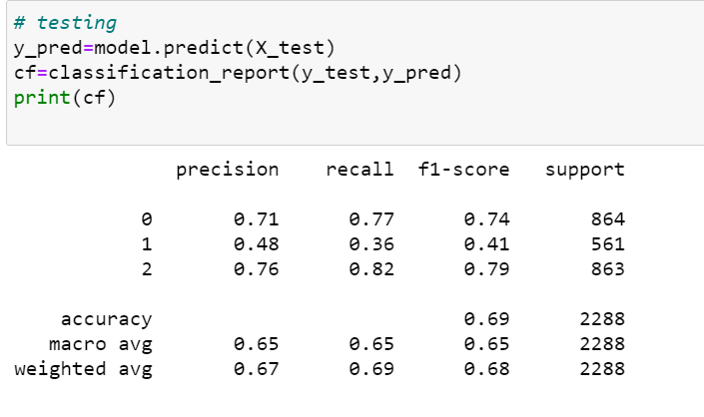
MODEL SONUÇLARI

Slide 13
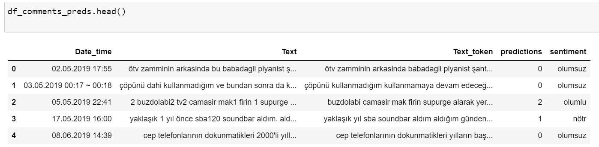
MODEL SONUÇLARI

Slide 14
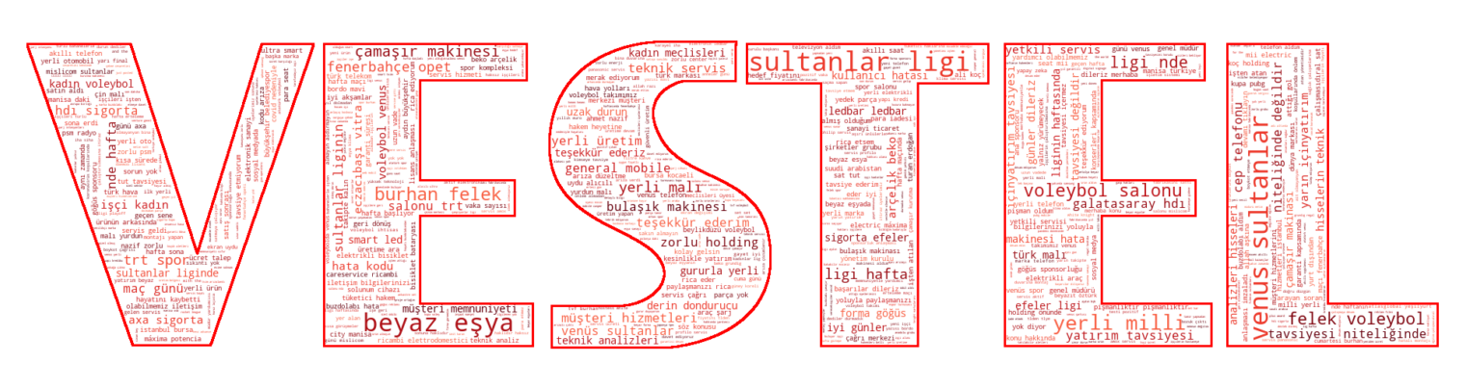
WORDCLOUD YAPIMI

Slide 15
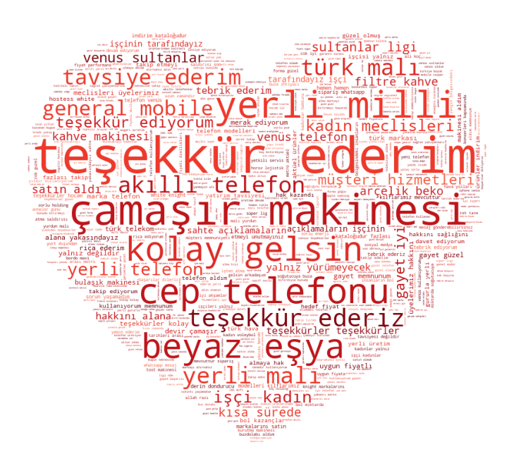
OLUMLU YORUMLARI İÇEREN WORDCLOUD

Slide 16
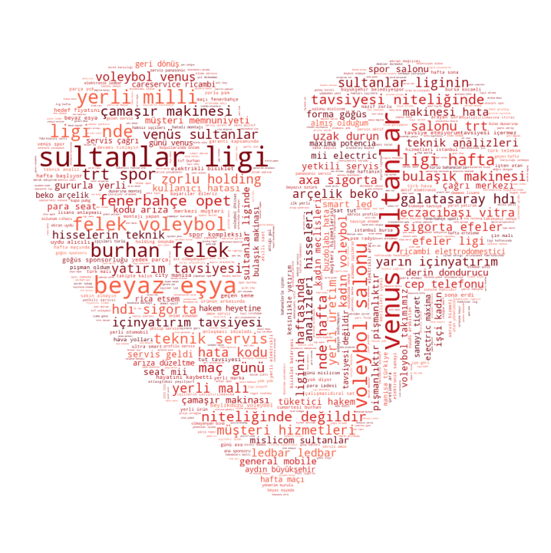
OLUMSUZ YORUMLARI İÇEREN WORDCLOUD

Slide 17
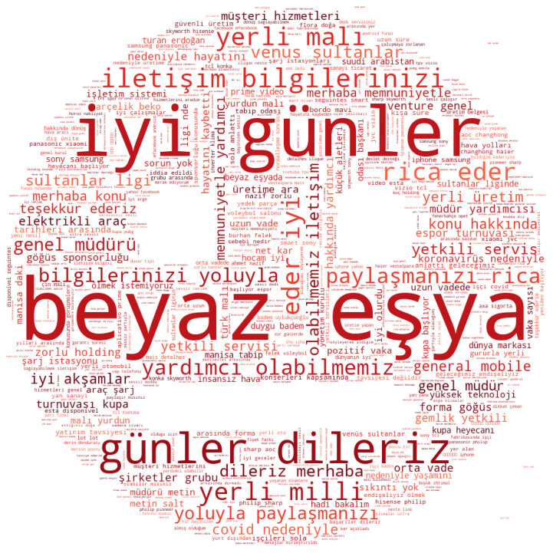
NÖTR YORUMLARI İÇEREN WORDCLOUD

Slide 18
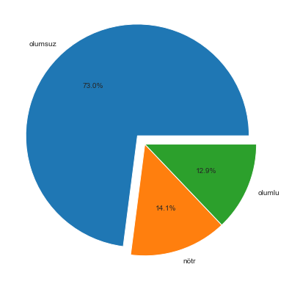
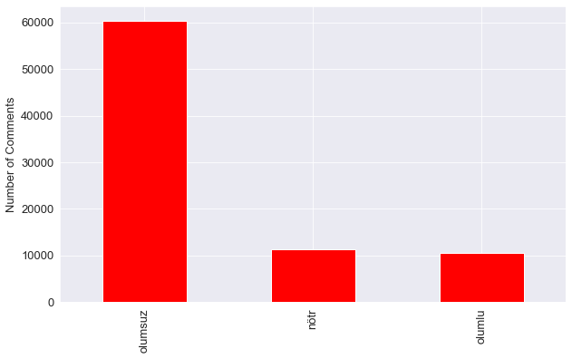
ANALİZ SONUÇLARI

Slide 19
KARŞILAŞILAN SORUNLAR
Donanım Haber HTML yapısı ve verilerin çekilme zorluğu (Selenium kullanma)
Ekşi sözlükteki anti-scrape sıkıntısı
Türkçe NLP projelerindeki dil yapısı farklılığı ve kütüphane yetersizliği
Twitter API ın en fazla 1 aya kadar veri çekmeye izin vermesi
Google transalte API sorunları
Notes:
Donanım haberin statik değil dinamik bir web sitesi olmasından dolayı Selenium kurdum ve operada kullandım.
Google translate kullanırken runtime ve extra dataline hataları

Slide 20
Referanslar
403 SORUNU : https://stackoverflow.com/questions/16627227/problem-http-error-403-in-python-3-web-scraping
Python SQLite Using sqlite3 module
TWITTER VERİ ÇEKME:
https://github.com/MartinBeckUT/TwitterScraper/blob/master/snscrape/python-wrapper/snscrape-python-wrapper.ipynb
TÜRKÇE STEMMER: otuncelli/turkish-stemmer-python: Turkish Language Stemmer for Python
https://medium.com/dataseries/how-to-scrape-millions-of-tweets-using-snscrape-195ee3594721
turkishnlp · PyPI
Train set için kullanılan dataset : https://www.kaggle.com/burhanbilenn/duygu-analizi-icin-urun-yorumlari?select=magaza_yorumlari_duygu_analizi.csv

Slide 21
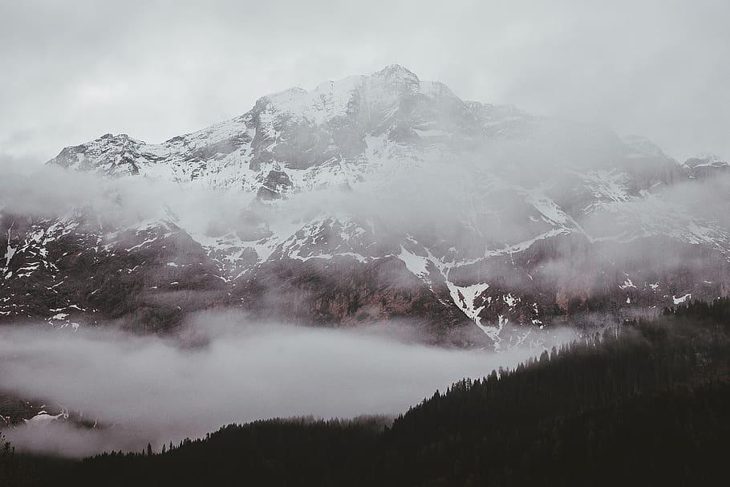
DİNLEDİĞİNİZ İÇİN TEŞEKKÜRLER

